Slide 1
Формирование профессиональных компетенций учителя иностранного языка как средство повышения качества образования. Самообразование.
Чернявская А.А.
Учитель английского языка
МАОУ СОШ №14
Г.Кемерово

Slide 3
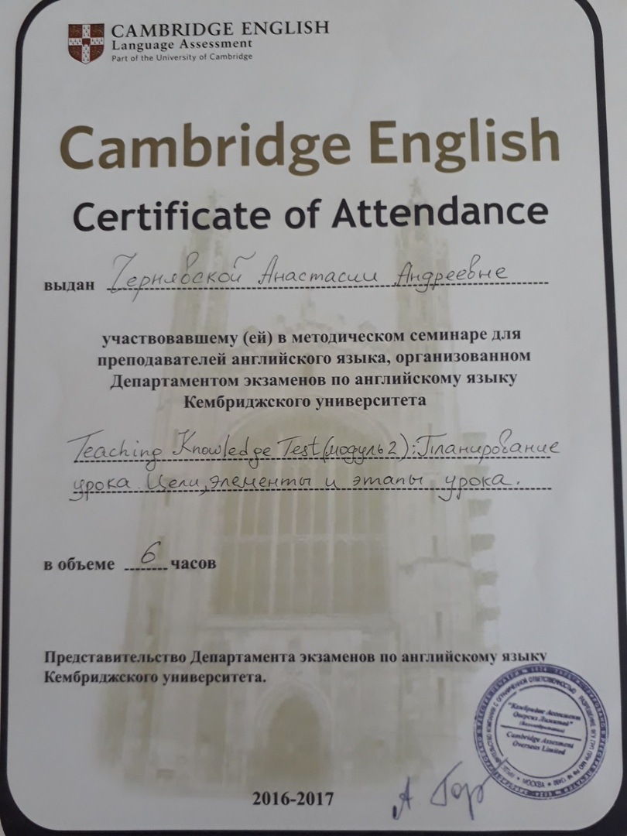
Lesson planning Боголюбова Елена Владимировна (г. Санкт-Петербург). 02.02.2017г

Slide 5
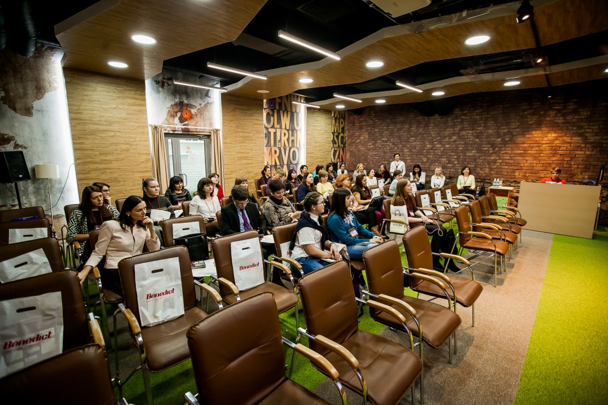

Slide 6
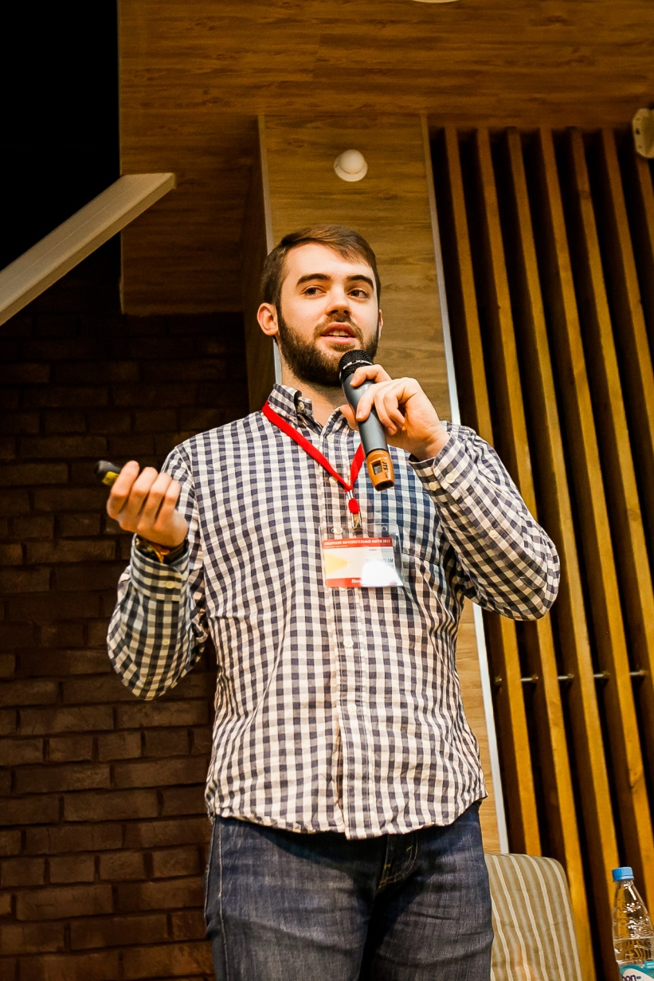

Slide 8
Экзамен | Компоненты экзамена | Содержание | длительность | Регистрация | Дата
TKT | Module 1 | Теория языка и основные методики преподавания английского языка | 1ч 20 мин | До 17.02.2018г | 28.04.2018г
 | Module 2 | Планирование урока, подбор и использование методических ресурсов | 1ч 20 мин | До 17.02.2018г | 28.04.2018г
 | Module 3 | Менеджмент урока, ведение урока | 1ч 20 мин | До 17.02.2018г | 28.04.2018г

Slide 9
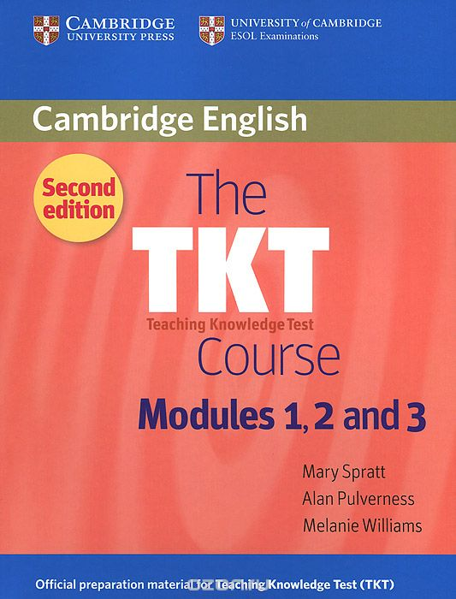

Slide 10
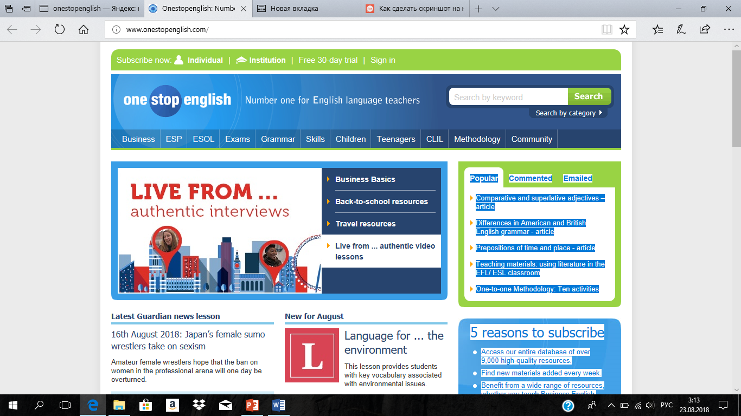

Slide 13
